Slide 1
☆レストンの作り方☆
ときわ呉

Slide 2
材料
＜紐部分＞ 7㎝
マジックテープ凸 7㎜ ×2枚
縫い代なし
9㎝
布 3㎝
3㎝ ×2枚
＜本体＞
縫い代１ｃｍ ㎝
キルティング ㎝ ×1枚
（コットン素材）
㎝
マジッククロス ㎝ ×1枚

Slide 3
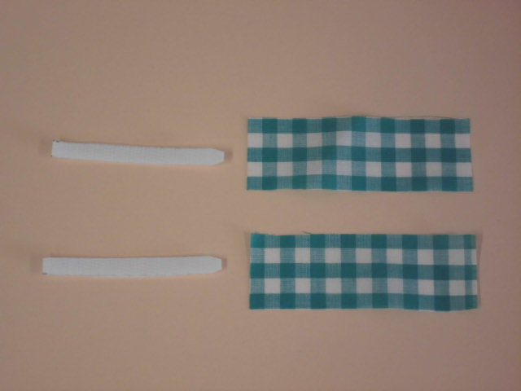
①マジックテープと布をカットする。

Slide 4
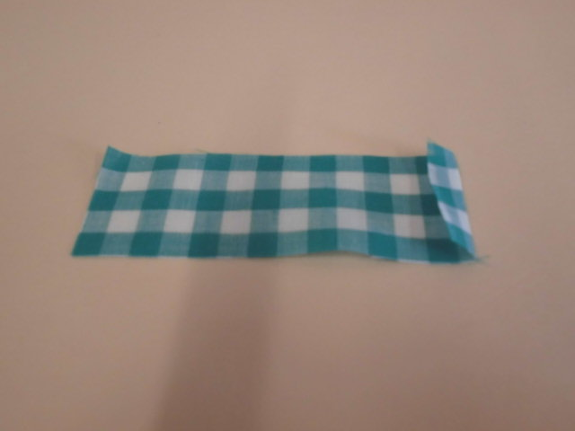
②縫い代5㎜を内側に折る。
↶

Slide 5
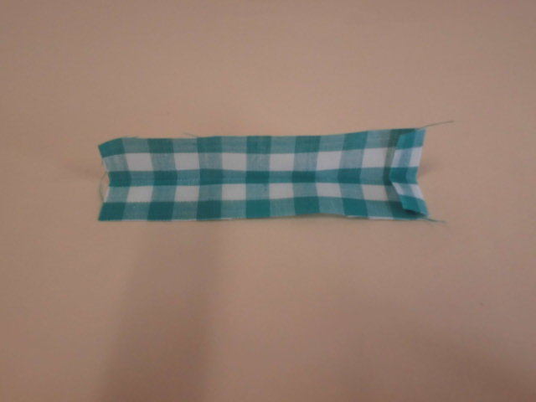
③縫い代を折ったまま中央を折る。
↩

Slide 6
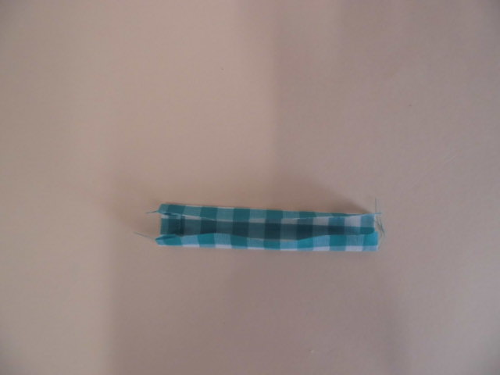
④一度開き左右を中央にむけ折る。
↩
↪

Slide 7
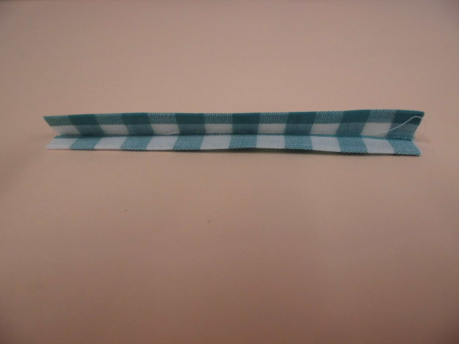
⑤左右を折ったまま中央に折り込む。
↩

Slide 8
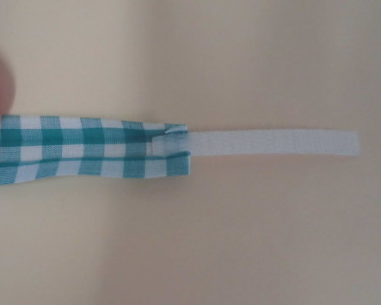
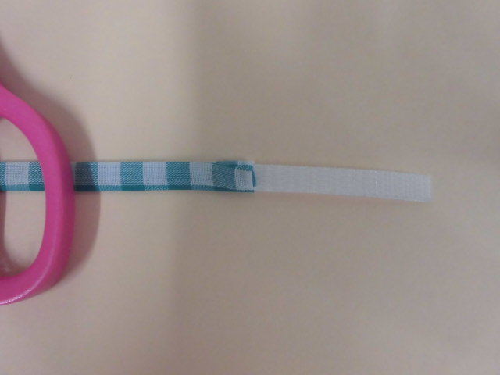
⑥、⑤を開きマジックテープを
紐の縫い代の上に置き、
マジックテープを包むように折る。
マジックテープ７㎜重ねる。
⇓

Slide 9
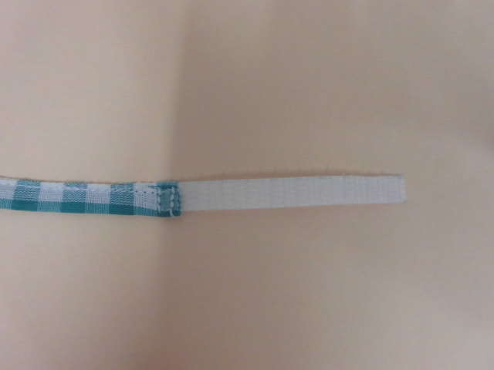
⑦ミシンで縫う。
なるべくギリギリに縫う。
（カニューレの穴に通す時、
引っ掛かりを無くすため）
⇓
⇑
縫い初め。
⇐ 黄色の線は２回返し縫い。

Slide 10
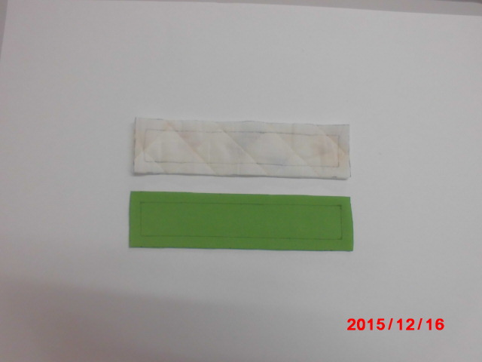
⑧本体のキルティングと
マジッククロスをカットする。
切端にジグザグミシン、
ロックミシンをかけない。

Slide 11
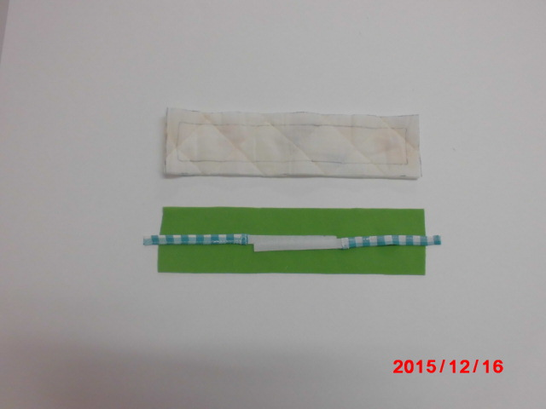
⑨本体に紐をおく。
マジックテープを
マジッククロスの表にくっつける。
中央におく。
⇓
⇗
本体より
紐の縫い代１㎝を出す。

Slide 12
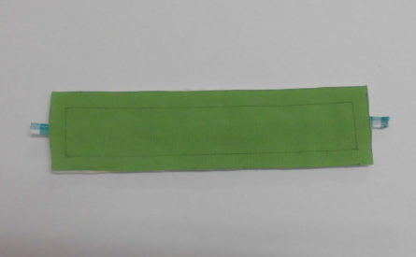
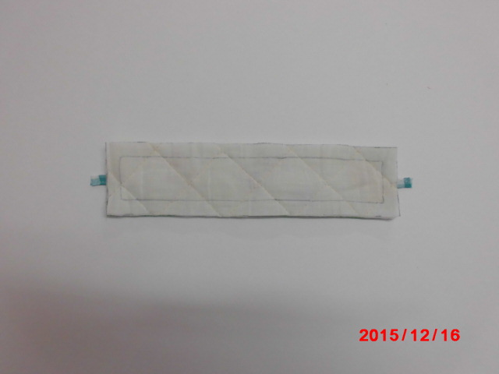
⑩マジッククロスとキルティングを
中表に合わせる。
キルティング側
マジッククロス側

Slide 13
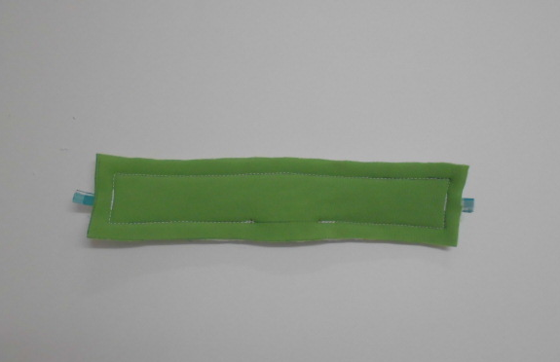
⑪本体を縫う。
（返し口）
⇑ 横両端３回返し縫い。 ⇑

Slide 14
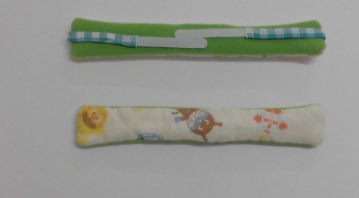
⑫裏返して返し口を纏り縫いする。
マジックテープ先を丸くカット。
⇓
⇑ 本体の角は丸みのあるままで。 ⇑
ステッチはかけない。

Slide 15
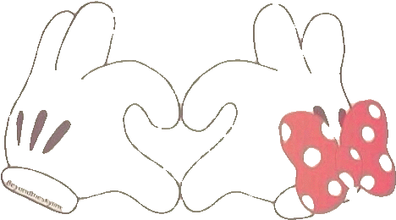
できあがり！

